Slide 1
Анатомия цен на нефть
А.А.Конопляник, д.э.н., Советник Генерального директора, ООО «Газпром экспорт»,
проф. кафедры «Международный нефтегазовый бизнес»
РГУ нефти и газа им.Губкина
(a.konoplyanik@gazpromexport.com, andrey@konoplyanik.ru ,
www.konoplyanik.ru)
Курс лекций в Международной школе бизнеса Финaнсового университета, программа DBA (доктор бизнес-администрирования),
Москва, 23 ноября 2013 г.

Slide 2
Динамика нефтяных цен с 1861 г. (от затухающих колебаний => к стабилизатору цен => к системе вразнос?)
Соглашение в Ачнакарри, 1928 г.

Slide 3
Содержание
Энергетические рынки и кривые Хабберта
Энергетические рынки: нарастающая краткосрочность
Рынок нефти: пять этапов эволюции с 1928 г.
2000-е: особенности пятого этапа
Экономические границы ценового коридора
Роль некоторых участников рынка нефти: Саудовская Аравия, США, Россия

Slide 4
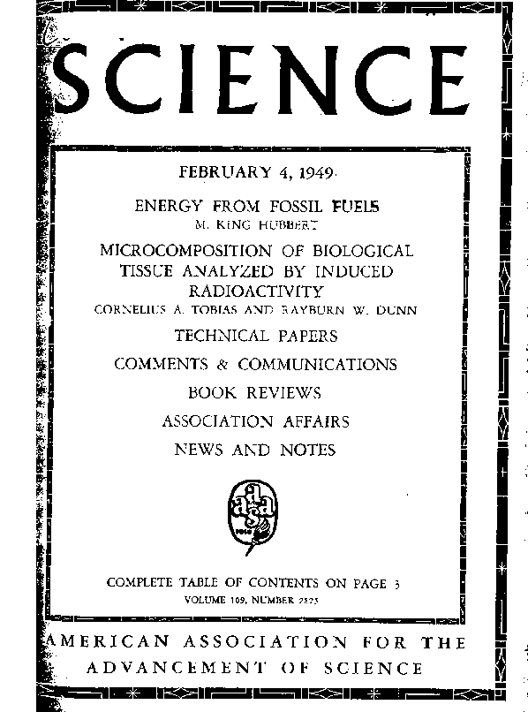
Марион Кинг Хабберт (Marion King Hubbert), его «кривая Хабберта» и теория «пика нефти»
«Кривая Хабберта» - это кривая профиля добычи невозо- бновляемого энергоресурса с течением времени. Близка к кривой нормального распределения. Впервые была обоснована в 1949 г. в работе «Энергия из ископаемых видов топлива» М.К.Хабберта, геофизика компании Шелл Ойл, опубликованной в журнале “Science”. «Кривая Хабберта» получила широкое распространение в научных и околонаучных кругах для предсказания исчерпания различных природных ресурсов. Эта кривая – основной компонент «теории пика нефти», которая нагнетает озабоченность якобы скорым исчерпанием нефтяных ресурсов. Используя свою модель, М.К.Хабберт предсказал, что около 1970-го г. США выйдут на пик добычи нефти (что впоследствии и произошло с предсказанной М.К.Хаббертом точностью), а к концу XX века мировая добыча нефти может достичь пика и начать снижаться из-за исчерпа- ния ресурсов (чего не произошло вплоть до настоящего времени). Это и сде-лало основанную на его предположении теорию и модель «пика нефти» край-не популярной, но понимаемой и применяемой иногда слишком буквально.

Slide 5
Эволюция рынков нефти и газа: от менее к более конкурентной среде (экономическая интерпретация «кривых Хабберта»)
+ (2+) инвести-ционных цикла?
Глубокие горизонты, глубоководный шельф, Арктика, сланцевый газ, метан угольных пластов, биогаз, низконапорный газ, газогидраты, ...
Глубокие горизонты, глубоководный шельф, Арктика, тяжелая нефть, сланцевая нефть, битуминозные песчаники, «газ в жидкость», «уголь в жидкость», «биомасса в жидкость», …

Slide 6
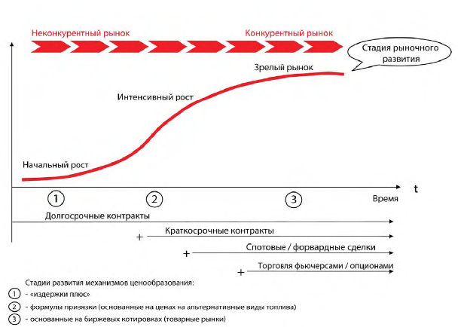
Эволюция рынков нефти и газа: соотношение стадий развития, контрактных структур и механизмов цено-образования на восходящей ветви «кривой Хабберта» (1)
Рынок бумажной энергии
Рынок физической энергии
Нарастающая диверсификация инфраструктуры и доступность альтернативных возможностей для энергоснабжения, как для производителя (газа) (альтернативные пути доставки и рынки, как географические, так и новые отрасли), так и для потребителя (газа) (альтернативные поставщики данного энергоресурса (конкуренция газ-газ) и его заменителей (конкуренция газ-не газ))
В дополнение, а не вместо !!! => конкурентный выбор
Нарастание конкуренции = нарастание множественного / многовекторного набора возможностей для субъектов предпринимательской деятельности в энергетике на всех стадиях трансграничных цепочек энергоснабжения (газа)

Slide 7
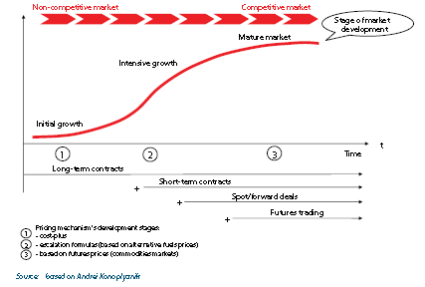
Эволюция рынков нефти и газа: соотношение стадий развития, контрактных структур и механизмов цено-образования на восходящей ветви «кривой Хабберта» (2)
Pынок бумажной энергии
Рынок физической энергии
Долгосрочные контракты + кост-плюс ценообр. => нижняя инвест.цена (рынок физической энергии)
Фьючерсные контракты + фьючерсное ценообр. (биржа) => торговая цена (рынок бумажной энергии)
Долго/средне/кратко-срочные контракты + стоимость замещения ценообр. => верхняя инвест.цена (рынок физической энергии)
Спотовые контракты + спотовое ценообр. (внебирж.) => торговая цена (рынок физической энергии)

Slide 8
Cодержание
Энергетические рынки и кривые Хабберта
Энергетические рынки: нарастающая краткосрочность
Рынок нефти: пять этапов эволюции с 1928 г.
2000-е: особенности нового этапf
Экономические границы ценового коридора
Роль некоторых участников рынка нефти: Саудовская Аравия, США, Россия

Slide 9
Энергетические рынки: эволюция контрактной структуры (на примере рынка нефти)
Вертикальная интеграция
Трансфертные сделки (доминировали до 1970-х)
+ Рынки «физической» энергии и реальных поставок энергоресурсов (неликвидные энергетические рынки) =
+ Долгосрочные контракты (с 1970-х)
+ Краткосрочные контракты (с 1970-х)
+ Разовые (спотовые) сделки (с 1970-х)
+ Форвардные сделки (с отсроченной поставкой реального товара) (с 1980-х)
+ Финансовые рынки «бумажной» энергии (финансовых инструментов на базе рынков энергоресурсов) (ликвидные энергетические рынки) =
+ Форвардные сделки (без поставки реального товара) (с 1990-х)
+ Фьючерсные сделки (с 1990-х)
+ Опционные сделки (с 1990-х)
+ …
Долгосрочные контракты
Ликвидные рыночные площадки
+
+
Основное правило: новые рыночные структуры (механизмы, инструменты) появляются не вместо существующих, а в дополнение к ним => усиление многовекторной конкуренции, борьба за конкурентные ниши

Slide 10
Эволюция рынка нефти: объемы торговли - объемы поставок
Долгосрочные
контракты
Разовые сделки (спот)
Форвардные сделки (2) (*)
Краткосрочные контракты
Форвардные сделки (1) (*)
Фьючерсы и опционы
?
Объемы торговли соответ-ствуют объемам поставок
Объемы торговли превышают объемы поставок – внебирже-вой рынок (последовательные перепродажи неунифициро-ванных товарных партий – «маргариточные гирлянды»)
Объемы торговли многократно превышают объемы поставок – рыночные/биржевые площадки (разнонаправленные перепро- дажи унифицированных обязательств по поставкам)
Растущая ликвидность, но и растущая нестабильность рынка; хорошо для торговцев и спекулянтов, но краткосрочно и угнетает проектное финансирование
Товарные рынки («физической» нефти)
Финансовые рынки («бумажной» нефти)
(*) (1) в пределах обеспеченности накопленными товарными запасами, (2) за пределами такой обеспеченности

Slide 11
Эволюция срочности нефтяных контрактов с течением времени
Рынок бумажной энергии
Рынок физической энергии
До 99
Традиционные концессии +
+ форвард +
+ модернизированные концессии, СРП +
+ фьючерсы, опционы, свопы +
Продолжительность контрактов, лет
30-40
+ спот +
25-30
?
7-9
+ ДСК +
1-6
0
1930-40-е
1950-60-е
1970-е
1990-е
2000-е
2010-е и далее
1980-е
Срочность сделок на рынке бумажной нефти, казалось бы, увеличивается. Но… (см. след.слайд)

Slide 12
100%
NYMEX: Зависимость объемов открытых фьючерсных контрактов (сырая нефть, WTI, 1-й кв.2012 г.) от сроков их исполнения
50%
Расчет выполнен Н.Алиевым, магистром РГУ нефти и газа им.Губкина, июнь 2012 г.
23%
18%
9%
0
1
2
3
4
5
6
7
8
9
годы
… но большая часть объемов торговли сконцентрирована в пределах ближайших месяцев => увеличивающаяся краткосрочность (short-termism) неблагоприятна для долгосрочных капиталоемких инвестпроектов, хеджирование же лишь отодвигает во времени инвестриски, а не ликвидирует их
Notes:
Думаю, у Вас не совсем правильно введены обозначения в диаграмме. Если я правильно понял, то должно быть следующее: 50% - первые 6 месяцев, 23% - от 6 месяцев до 1 года, 18% - от 1 года до 2 лет, 9% - от 2 до 9 лет. И лучше построить диаграмму иначе. По оси абсцисс – интервалы (один интервал = 6 мес., т.е. 9 лет = 18 интервалов), по оси ординат - %% открытых позиций на рынке фьючерсов (макс. вел-на, скажем, 60%). Получите четыре прямоугольника, пристыкованные друг к другу слева направо: первый - 50% Х 1 интервал, второй – 23% Х 1 интервал, третий – 18% Х 2 интервала, четвертый – 9% Х 14 интервалов.
Теперь здесь, наверное, было бы уместно поставить она оси ординат уровень отсечения статистически надежной информации (33% ???). Тогджа будет видно, фьючерсы какой продолжительности демонстрируют более менее значимую (статистически) совокупность.

Slide 13
Содержание
Энергетические рынки и кривые Хабберта
Энергетические рынки: нарастающая краткосрочность
Рынок нефти: пять этапов эволюции с 1928 г.
2000-е: особенности нового этапа
Экономические границы ценового коридора
Роль некоторых участников рынка нефти: Саудовская Аравия, США, Россия

Slide 14
Пять этапов развития организованного мирового рынка нефти и его основные характеристики (концепция автора). Этап 1
Этап | Характерные черты
1928-1947 (первый этап) | - неконкурентный рынок физической нефти, - доминирование 7 компаний Международного нефтяного картеля (МНК), - трансфертное ценообразование на добываемую компаниями МНК сырую нефть; цены устанавливаются ВИНК МНК в рамках долгосрочных традиционных концессий, - «однобазовая» система цен в международной торговле нефтью - ценообразование «кост-плюс»
1947-1949 (переходный период) | - вынужденный переход МНК к «двухбазовой» системе цен, период отладки этой системы в результате и во время которой «нейтральная точка» смещается из района Мальты в Нью-Йорк

Slide 15
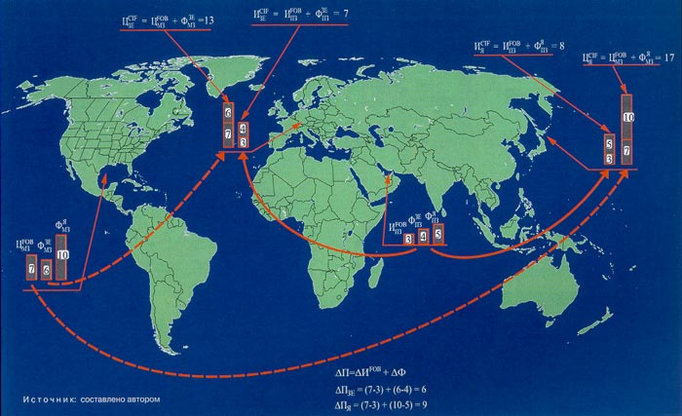
Механизм действия «однобазовой системы цен» на мировом рынке нефти в период 1928-1947 гг. (этап 1) (все цифры в условных единицах)

Slide 16
Пять этапов развития организованного мирового рынка нефти и его основные характеристики (концепция автора). Этап 2
Период (этап) | Характерные черты
1947-1969 (второй этап) | - неконкурентный рынок физической нефти, - доминирование 7 компаний Международного нефтяного картеля (МНК), - «двухбазовая» система цен в международной торговле сырой нефтью, - ценообразование «кост-плюс» на сырую нефть, «нет-бэк от стоимости замещения» - на нефтепродукты, - трансфертное ценообразование на добываемую компаниями МНК сырую нефть; цены устанавливаются ВИНК МНК в рамках долгосрочных традиционных и модернизированных концессий и/или СРП,
1969-1973 (переходный период) | - переходный период (переговорный – между компаниями МНК и странами ОПЕК - порядок формирования цен)

Slide 17
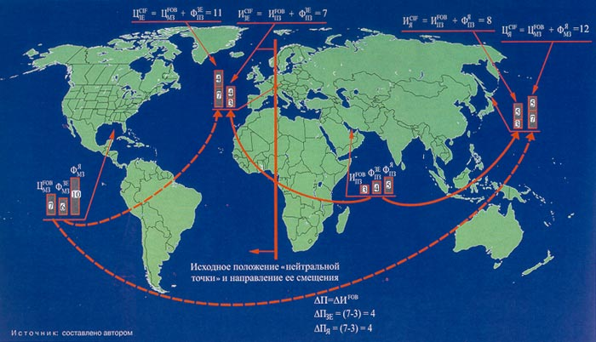
Механизм действия «двухбазовой системы цен» на мировом рынке нефти в период 1947-1971 гг. (этап 2) (все цифры в условных единицах)

Slide 18
Рынок нефти: применение разных механизмов ценообразования в рамках вертикально-интегрированной производственно-сбытовой цепочки МНК
Отечественные центры переработки нефти и центры прибыли ВИНК МНК
Цена МНК в отечественной нефтепереработке = рыночная цена по принципу «стоимость замещения»
Западная Европа: комплексное ценообразование на корзину получаемых из нефти МНК нефтепродуктов; привязка цены мазута к цене западногерманского угля; цена мазута – заниженная (конкурентная), цены на ост. н/продукты – завышенные (монопольные); сохранение конкурентоспособности нефтяной пром-ти США, ибо...
...до начала 1970-х гг. через механизм «однобазового» и «двухбазового» ценообразования цена на нефть компаний МНК в международной торговле удерживается выше издержек добычи и доставки нефти из США (маржинальных издержек для международных рынков жидкого топлива), т.е. выше более низких и снижающихся до нач.1970-х гг. издержек добычи и доставки нефти из других регионов, в основном из стран ОПЕК
Цена в зарубежной добыче МНК = «справочная цена» по принципу «издержки плюс»
Зарубежные центры добычи ВИНК МНК

Slide 19
Жан-Мари Шевалье о переломе тенденций
«На рубеже 1960-х-1970-х- гг. тенденция снижения средних и предельных издержек по разведке и добыче нефти в мире сменилась на противоположную»
Ж.-М. Шевалье, Нефтяной Кризис. – М.. Мысль, 1975

Slide 20
Влияние эволюционного и революционного НТП на динамику издержек разведки и добычи (РиД) на этапе роста предельных издержек (после рубежа 1960-1970-х гг.)
1
Эволюционный НТП замедляет рост предельных издержек РиД, нивелируя негативное действие природного фактора
Революционный НТП преодолевает (перевешивает) негативное действие
природного фактора и ведет к (временному ?) снижению предельных и средних издержек РиД
2
Долл./т.у.т.(барр.н.э.)
t
1
1
1
Конец 1960-х – начало 1970-х гг.
2
2
2

Slide 21
Пять этапов развития организованного мирового рынка нефти и его основные характеристики (концепция автора). Этап 3
Этап | Характерные черты
1973-1985 (третий этап) | - поначалу неконкурентный, затем конкурентный (высокие цены => приток новых участников) рынок физической нефти, - доминирование картеля 13 государств (ОПЕК), - контрактное и спотовое ценообразование/цены, - официальные отпускные цены ОПЕК («нет-форвард» в рамках срочных контрактов), привязанные к спотовым котировкам, - основные ценообразующие факторы - закономерности развития нефтяной отрасли (баланс спроса-предложения на сырую нефть), - основные игроки – участники физического рынка нефти,
1985-1986 (переход-ный период) | - Саудовская Аравия вводит ценообразование по принципу нэт-бэк; отказ от официальных цен реализации ОПЕК; - переходный период от ценообразования нет-форвард к ценообразованию нет-бэк на сырую нефть, поначалу (декабрь 1985-начало 1986 гг.) в привязке к ценам нефтепродуктов на бирже NYMEX (Нью-Йорк, США), затем (с 1986 г.) – к фьючерсным котировкам на сырую нефть на ключевых нефтяных мировых торговых площадках (биржах) - переход к биржевому ценообразованию

Slide 22
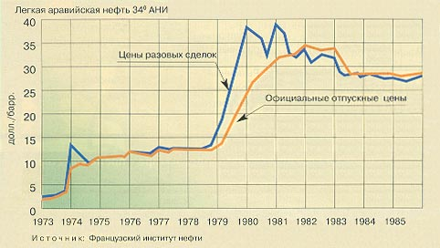
Доминирующая роль цен разовых сделок в международной торговле нефтью в 1970-1980 гг. (этап 3)
В формуле «кост-плюс» на 3-м этапе «спот» заменил «кост», что обеспечило рост ООЦ ОПЕК на этапе роста спотовых цен (до начала 1980-х), но также и их снижение в 1-й половине 1980-х (результат избытка предложения)

Slide 23
Особенности этапа 3: переход от «кост-плюс» к «стоимости замещения»
Факторы снижения цен в 1980-х = ответ на рост цен 1970-х:
Шаг 1 – «уход» от нефти ОПЕК (наращивание добычи за пределами ОПЕК, замещение - с лагом запаздывания - нефти ОПЕК нефтью извне ОПЕК в рамках нефтяной экономики),
Шаг 2 – «уход» от нефти (замещение нефти газом и углем, НИОКР в нетрадиц. ЭР в рамках энергоресурсной экономики)
Шаг 3 – «уход» от энергии (сокращение расточительного энергопотребления, замещение энергии капиталом в рамках перехода к энергоэффективной экономике)
В итоге сначала рост спроса на нефть стал замедляться (с шага 2), а затем и абс. объем спроса (в начале 1980-х), но предложение продолжало расти в рез-те высоких цен => эффект домино:
избыток предложения => снижение спотовых цен => снижение ООЦ ОПЕК => падение доходов стран ОПЕК => нарушение дисциплины экспортных квот ОПЕК => СА снижает свой экспорт ниже квоты для удержания цен, пределы ее терпения небезграничны => конец 1985 г.: смена модели ценообразования на нефть, но 2 объяснения причин…

Slide 24
Пять этапов развития организованного мирового рынка нефти и его основные характеристики (концепция автора). Этап 4
Этап | Характерные черты
1986-середина 2000-х (пример-но до 2004) (четвер-тый этап) | - конкурентное сосуществование развитого рынка физической нефти и формирующегося рынка бумажной нефти, - «коммодитизация» рынка нефти, - биржевое ценообразование на сырую нефть; цены формируются на специализированных торговых площадках (нефтяных биржах); основные биржевые игроки – нефтяные «хеджеры», оказывающие основное влияние на поведение цен, - цена фоб пункт отгрузки у поставщика определяется по принципу нет-бэк от фьючерсных нефтяных котировок на рынке потребителя, - формирование глобального рынка бумажной нефти и его институтов по образу, подобию и на основе институтов финансовых рынков (инструменты и институты импортированы на рынок бумажной нефти менеджерами финансовых рынков), - переход от рынка физической нефти к рынку бумажной нефти предопределил нестабильный и относительно низкий уровень нефтяных цен и интенсивный характер их изменения, что привело к недоинвестированию мировой нефтяной отрасли и создало материальные предпосылки для последующего роста издержек и цен на нефть, - основные ценообразующие факторы - закономерности развития нефтяной отрасли (баланс спроса-предложения на сырую нефть), скорректированные на ожидания биржевых игроков, - постепенный переход к доминированию рынка бумажной нефти в ценообразовании на нефть на физическом рынке

Slide 25
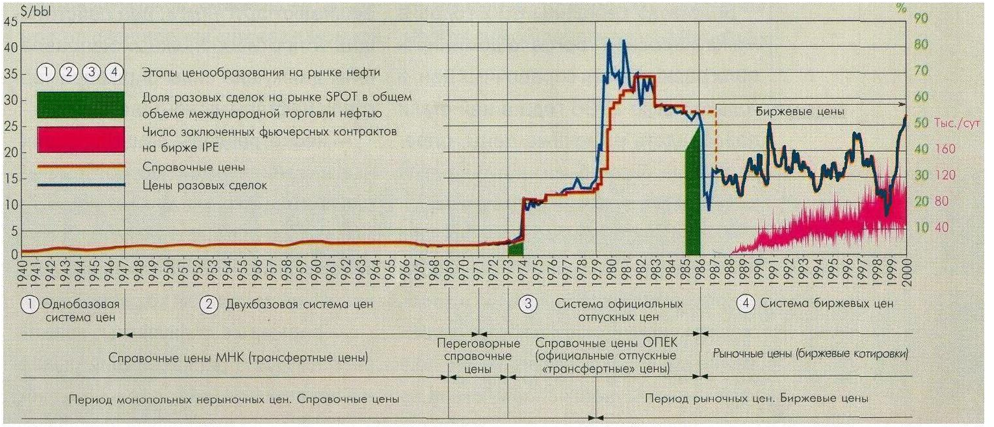
Эволюция систем ценообразования и динамика цен в международной нефтяной торговле (этапы 1-4)
2 объяснения причин падения
Фьючерсные котировки доминируют на нефтяном рынке, но они НЕ используются нефтяными компаниями в качестве ценовых ориентиров для проектного финансирования => «цена нефти» более НЕ является ориентиром для долгосрочного развития нефтяной отрасли
Составлено М.Беловой и Е.Мельниковой, студентами Государственной Академии Управления, 2001

Slide 26
Источник: Я.М.Миркин. Финансовый механизм формирования цен на нефть. – Презентация на семинаре «Нефтегазовый диалог», ИМЭМО РАН, 22.06.2011

Slide 27
Составлено А.Матвеевым, магистром РГУ Нефти и Газа им.Губкина 2008-2010 гг. обучения

Slide 28
Пять этапов развития организованного мирового рынка нефти и его основные характеристики (концепция автора). Этап 5
Этап | Характерные черты
Середина 2000-х (пример-но после 2004) и далее (пятый этап) => (четвер-тый этап как переход-ный период к пятому этапу?) | - конкурентное сосуществование развитых рынков физической и бумажной нефти, - дальнейшее движение от «коммодитизации» к «финансиализации» рынка нефти, - бумажный рынок доминирует по объемам нефтяной торговли, - сформированы глобальные институты бумажного рынка нефти, обеспечивающие его функционирование в режиме 7X24, - глобализация, расширение применения IT-технологий и спектра финансовых продуктов, трансформировавших сырую нефть из материального товара в глобальный финансовый актив, доступный широким категориями профессиональных и непрофессиональных финансовых инвесторов (эффект «финансового пылесоса»), - превращение рынка бумажной нефти в незначительный (несущественный) сегмент глобального финансового рынка, - основные игроки – ненефтяные спекулянты, которые организуют рынок и могут манипулировать им (крупнейшие инвестиционные банки и аффилированные с ними нефтетрейдеры), - цены на нефть формируются за пределами собственно нефтяного рынка (на ненефтяных финансовых рынках) преимущественно ненефтяными спекулянтами, - цена фоб на рынке физической нефти формируется по методу нет-бэк от котировок рынка бумажной нефти – от фьючерсных нефтяных котировок, определяемых конъюнктурой рынка нефтяных финансовых деривативов, - ключевые факторы ценообразования – в основном ожидания финансовых игроков; баланс спроса-предложения на связанные с нефтью финансовые деривативы в рамках короткого временного горизонта

Slide 29
Эволюция механизма ценообразования на мировом рынке нефти
Периоды, кто устанавливает цену | Формула цены
(1) 1928-1947, МНК (однобазовая система цен) | Нет-форвард: Ц _{CIF} = Ц _{FOB} (Мекс.Зал.) + Фр.реал./фикт. (Мекс.Зал.)
(2) 1947-1971, МНК (двухбазовая система цен) | К западу от нейтральной точки: Нет-форвард: Ц _{CIF} = Ц _{FOB} (Мекс.Зал.) + Фр.реал./фикт. (Мекс.Зал.) К востоку от нейтральной точки: Нет-форвард: Ц _{CIF} = Ц _{FOB} (Мекс.Зал.) + Фр.реал./фикт. (Перс.Зал.)
(3) 1971-1986, ОПЕК | Нет-форвард: Ц _{CIF} = Ц _{FOB} (ОПЕК-ооц) + Фр.реал. (ОПЕК)
(4) 1986-сер.2000-х, биржа (хед-жеры => нефтяные спекулянты) | Нет-бэк: Ц _{FOB} (встр.) = Ц _{CIF}/бирж. – Фр.реал. Ц_{CIF} = Биржевые котировки (нефт.)
(5) Сер.2000-х и далее, биржа (не-нефтяные спекулянты) | Нет-бэк: Ц _{FOB} (встр.) = Ц _{CIF}/бирж. – Фр.реал. Ц_{CIF} = Биржевые котировки (не-нефт.)
Ц _{CIF} - цена CIF (у потребителя);
Ц _{FOB} (Мекс.Зал.) - цена FOB (у поставщика) в районе Мексиканского залива;
Фр.реал./фикт. (Мекс.Зал., Перс.Зал.) - фрахтовые ставки на реальную/фиктивную доставку нефти из района Мексик./Перс. залива потребителям;
Фр.реал.(Мекс.Зал., Перс.Зал.) - фрахтовые ставки на реальную доставку нефти из районов Мексикаского/Персидского заливов;
Ц _{FOB} (ОПЕК-ооц) - официальные отпускные цены FOB стран ОПЕК;
Фр.реал. (ОПЕК) - фрахтовые ставки на реальную доставку нефти из государств ОПЕК потребителям;
Ц _{FOB} (встр.) - цена FOB, рассчитанная по формуле «встречной» цены (цена CIF минус затраты, связанные с транспортировкой);
Ц _{CIF} (бирж.) - устанавливаемая на бирже цена CIF (у потребителя);
Фр.реал. - фрахтовые ставки на реальную доставку нефти потребителям из районов ее добычи.

Slide 30
Cодержание
Энергетические рынки и кривые Хабберта
Энергетические рынки: нарастающая краткосрочность
Рынок нефти: пять этапов эволюции с 1928 г.
2000-е: особенности нового этапа
Экономические границы ценового коридора
Роль некоторых участников рынка нефти: Саудовская Аравия, США, Россия

Slide 31
2000-е: новый этап ценообразования на нефть (1)
Недоинвестирование 1990-х => рост издержек с начала 2000-х + сокращение резервных мощностей по добыче
Китай, Индия и др. Азия – ускоренный рост спроса (2003+) + накапливание стратегических нефтяных резервов развитыми странами (США)
США – принятие законов, стимулирующих формирование «финансовых пузырей»:
1999 г.: отмена закона Гласса-Стигалла, который был принят во время Великой депрессии и запретил финансовым организациям совмещать функции коммерческого и инвестиционного банка,
2000 г.: принятие Commodity Futures Modernization Act (CFMA), снимающего запрет для институциональных инвесторов (пенсионные фонды, страховые компании – крупнейшие держатели длинных дешевых денег) по вложениям в рискованные активы

Slide 32
2000-е: новый этап ценообразования на нефть (2)
Эволюция биржевой торговли:
интернет + IT-технологии => электронные торговые площадки (IPE=>ICE=> отказ от голосовых торгов) => роботизация электронных торгов => увеличение числа игроков + облегчение входа на рынок
Глобализация финансовых операций – облегчение горизонтальных перетоков финансовых ресурсов из финансовых (ненефтяных) секторов на рынок бумажной нефти
Падение курса доллара США (рост нефтяного импорта => рост торгового и бюджетного дефицита) => появление нефтяных индексных фондов => расширение возможностей для фин.вложений в нефть + хеджирование против падения доллара
Упрощение финансового инвестирования на рынке нефти (деривативы на деривативы) =>«бельгийский стоматолог» как основной фин.инвестор на рынке бумажной нефти + индексные нефтяные фонды как «финансовый пылесос»

Slide 33
2000-е: новый этап ценообразования на нефть (3)
Привязанные к нефти бумаги индексных фондов становятся новым классом глобальных финансовых активов, призванным в т.ч. компенсировать падение курса доллара
Переход ценообразования на нефть с физического рынка (спрос-предложение на нефть) на рынок бумажный (спрос-предложение на нефтяные финансовые деривативы)
На бумажном рынке центр принятия решений о финансовом инвестировании в нефтяные бумаги смещается с рынка бумажной нефти в ненефтяные сектора глобального финансового рынка

Slide 34
Характеристики контрактов: Спот, Форвард, Фьючерс, Опцион
Нет обязательств физической поставки при наличии производных финансовых инструментов !!!
Источник: Putting a PRICE on Energy: International Pricing Mechanisms for Oil & Gas. – ECS, 2007, p. 81

Slide 35
Рынок бумажной нефти: основные игроки
Хеджеры (с 1980-х):
обычно производители / потребители физического товара, использ. фьючерсные рынки для снижения ценовых рисков
NYMEX: 1978 – котельно-печное топливо, 1983 - WTI
Нефтяные спекулянты (с 1990-х):
Игроки, нацеленные на извлечение прибыли из колебаний цен без поставок / приобретения физического товара – работают преимущественно внутри рынка бумажной нефти
Не-нефтяные спекулянты (с середины 2000-х):
То же, но работают по всему спектру глобальных финансовых рынков

Slide 36
Эволюция рынка нефтяных фьючерсов
C середины 1980-х до середины 2000-х рынок нефтяных фьючерсов был площадкой для участников рынка физической нефти :
Компаний-производителей нефти и нефтепродуктов, основных потребителей жидкого топлива (авиакомпаний и морских перевозчиков, электро- и теплоэнергетических компаний)
Они хеджировали ценовые риски своих физических поставок/закупок (товарный хедж)
С середины 2000-х этот рынок стал привлекать растущее число участников рынка финансовых инструментов:
Банки, инвестиционные, пенсионные, хедж-фонды
Они в массе своей абсолютно чужды операциям на рынке физической нефти (кроме инвестбанков, имеющих свои нефтеторговые фирмы)
Они хеджировали ценовые риски своих финансовых операций (финансовый хедж)

Slide 37
Источник: Я.М.Миркин. Финансовый механизм формирования цен на нефть. – Презентация на семинаре «Нефтегазовый диалог», ИМЭМО РАН, 22.06.2011

Slide 38
Мировые рынки: соотношение масштабов операций (порядок цифр)
Валютно-финансовые рынки = 100+
До 2008 = 1%, 2008 = 2%
(R.Jones, IEA, Global Commodities Forum, Geneva, 31.01.2011)
Рынок сырьевых товаров = 10+
Р.Джонс: 500-1000 (31.01.2011)
Рынок «бумажной» нефти = 3+
И.Копытин: 10+ (ИМЭМО РАН, 22.06.2011)
Рынок «физической» нефти = 1

Slide 39
Роль не-нефтяных спекулянтов (глобальных финансовых инвесторов) в формировании ценового пузыря на мировом рынке нефти в 2007-2008 гг. (принципиальная схема – «запуск» пятого этапа)
Приток ликвидных средств на нефтяной рынок – за повышенной нормой прибыли
Отток ликвидных средств с нефтяного рынка из-за начавшегося кризиса ликвидности и мирового финансового кризиса
Не-нефтяные спекулянты (финансовые инвесторы из других – не-нефтяных – сегментов глобального финансового рынка)
Стоимостной объем операций на нефтяном рынке
Нефтяные спекулянты
Нефтяные производители/потребители/трейдеры
t
t

Slide 40
Содержание
Энергетические рынки и кривые Хабберта
Энергетические рынки: нарастающая краткосрочность
Рынок нефти: пять этапов эволюции с 1928 г.
2000-е: особенности нового этапа
Экономические границы ценового коридора
Роль некоторых участников рынка нефти: Саудовская Аравия, США, Россия

Slide 41
Традиционные и нетрадиционные энергоресурсы (ЭР): цена кост-плюс и цена НБСЗ (1)
Обычно для традиционных ЭР цена кост-плюс ниже цены нет-бэк от стоимости замещения (НБСЗ)
Цена кост-плюс для нетрадиционных ЭР обычно выше, чем цена НБСЗ для традиционных ЭР
Революционный НТП:
переводит нетрадиционные ЭР в категорию традиционных,
понижает цену кост-плюс бывших нетрадиционных ЭР (ныне ставших традиционными) ниже уровня цены НБСЗ-1 до нового уровня цены НБСЗ-2 (см.след.слайд)

Slide 42
Традиционные и нетрадиционные энергоресурсы (ЭР): цена кост-плюс и цена НБСЗ (2)
Ухудшение природных условий (после 1970)
Эволюционный НТП («эффект удобрения» + «эффект обучения»)
Кост-плюс нетрадиц.-2
Революц. НТП
Революц. НТП, превращающий нетрадиц. ЭР в традиционные
НБСЗ традиц.-1
НБСЗ традиц.-2
НБСЗ традиц.-2
Кост-плюс традиц.-1
Кост-плюс традиц.-1

Slide 43
Верхние и нижние экономические пределы изменения цен на нефть: раньше и теперь? (1)
Раньше (нефть входила на рынок):
Нижний: текущие издержки-плюс (ОПЕК: снижение до рубежа 1960-х/1970-х гг. и рост с начала 1970-х гг.)
Верхний: (1) стоимость замещения другими энергоресурсами (для стран-импортеров / потребителей разная в разных регионах в разные периоды времени: например, в электроэнергетике Западной Европы до начала 1970-х гг. – уголь ФРГ vs мазут) vs (2) платежеспособный спрос (Башмаков, МЭА, Ренессанс: нефть/ВВП < 7%) (что ниже)
Теперь (нефть удерживает долю на рынке):
Нижний: (1) текущие издержки-плюс vs (2) цена бездефицитного бюджета Саудовской Аравии (что выше?)
Верхний: (1) долгосрочные предельные издержки производства (стоимость замещения другими видами) нетрадиционного жидкого топлива vs (2) стоимость замещения другими энергоресурсами vs (3) платежеспособный спрос (Башмаков, Ренессанс: < 5-7%?) (что ниже?)

Slide 44
Верхние и нижние экономические пределы изменения цен на нефть: раньше и теперь?
1
1. Цена платежеспособного спроса на нефть: не выше 5-7% ВВП = <140 долл./барр. (Башмаков, МЭА, Ренессанс)
2
2. Предельные (замыкающие) издержки по производству альтернативного ЖТ или (что ниже) стоимость его замещения альтернативными ЭР: <110-120 долл./барр. (МЭА, Каныгин, др.)
Долл./баррель
3
3. Цена бездефицитного бюджета Саудовской Аравии: 50-90/100 долл./барр. (ЦГЭИ)
4
4. Текущие издержки по добыче традиционной нефти (кост-плюс): 10-40 долл./барр. (МЭА)
t
Рубеж 1960-х/1970-х гг. (Ж.-М.Шевалье)

Slide 45
Содержание
Энергетические рынки и кривые Хабберта
Энергетические рынки: нарастающая краткосрочность
Рынок нефти: пять этапов эволюции с 1928 г.
2000-е: особенности нового этапа
Экономические границы ценового коридора
Роль некоторых участников рынка нефти: Саудовская Аравия, США, Россия

Slide 46
«Разрушения» и «заживления» мировой системы нефтяных фьючерсов/биржевых сырьевых товаров: роль США
«Разрушающая» роль США в прошлом:
Отмена закона Гласса-Стигалла (1999) (комм.банки)
Commodities Futures Modernization Act (CFMA) (закон о модернизации сырьевых фьючерсов) (2000) (институт.инв-ры)
CFMA вывел сделки с сырьевыми фьючерсами из-под контроля CFTC => снизил до минимума регуляторный надзор за слишком рискованными операциями компаний
Ожидаемая «заживляющая» роль США в будущем:
Wall Street Transparency and Accountability Act (закон о прозрачности и подотчетности операций на Уолл-Стрит) (Dodd-Frank Act) (закон Додда-Франка, принят Конгрессом США 21.07.2010; вступил в силу 14.07.2011)
закон Додда-Франка эффективно заменяет CFMA и делает незаконным для производителей ведение торговых операций вне грядущих и ужесточающихся правил CFTC

Slide 47
Саудовская Аравия и США - две страны, реально влияющие сегодня на мировой нефтяной рынок
Саудовская Аравия (рынок физической нефти):
уровень добычи +
уровень резервных мощностей +
т.н. «справедливая цена на нефть» = фактич. цена нефти бездефицитного бюджета Саудовской Аравии
США (рынок бумажной нефти):
Роль США в мировой экономике и глобальной валютно-финансовой системе
объем финансовых нефтяных деривативов (95% под контролем 5 крупнейших инвестбанков США (ИМЭМО)) +
ценообразование на нефть в долларах (на рынке физической и бумажной нефти) +
эмиссия доллара (ФРС США) +
рециклирование нефтедолларов (2 типа – см. след.слайд)
В итоге: США как импортер на рынке физической нефти сегодня в период высоких цен теряют меньше, чем зарабатывают на рынке бумажной нефти (ИМЭМО)

Slide 48
Два механизма рециклирования нефтедолларов
Период высоких цен 1970-х/1980-х гг.:
Рециклирование преимущественно в материальную сферу => преимущественно закупка странами-экспортерами производственных и потребительских товаров в промышленно-развитых странах => стимулирование (поддержка) экспортными доходами стран-экспортеров материального производства в промышленно развитых странах
Период высоких цен 2000-х/2010-х гг.
Рециклирование в финансовую сферу => преимущественно финансовые вложения странами-экспортерами своих экспортных доходов в финансовую систему промышленно-развитых стран

Slide 49
США на мировом рынке нефти: что дальше?
США (усиление позиций на рынке физической нефти):
Сокращение импорта нефти
Рост экспорта нефтепродуктов
От сланцевой революции (газ) к сланцевой революции (нефть) = те же технологии в той же институциональной среде, но на рынке с более высокой монетизацией, без возможности столь же широкомасштабного повторения за пределами США
США: импортер газа => экспортер СПГ => экспортер нефти?
Не наблюдаем ли мы сегодня формирование униполярного нефтяного мира в рамках двухсегментной его модели?

Slide 50
Россия на мировом нефтяном рынке
Вчера: СССР на этапах рынка «физической нефти» (этапы 2-3):
Уровень добычи СССР не играл существенной роли в определении мировой нефтяной конъюнктуры => СССР - «price-taker», а не «price-maker»:
география - вдали от мировых центров потребления,
высокий уровень издержек,
нет резервов мощностей, а в случае их наличия – нет экономических возможностей для конъюнктурного ценообразующего маневра ими
Сегодня: Россия на этапах рынка «бумажной нефти» (этапы 4-5):
уровень добычи России не играет существенной роли в определении мировой нефтяной конъюнктуры => Россия - «price-taker», а не «price-maker» => положение относительно ухудшилось по сравнению с этапами 2-3 => не является (не может быть) «энергетической сверхдержавой»:
Те же факторы, что и для СССР (география, издержки, резервные мощности), плюс неразвитость отечественного финансового рынка:
Россия практически не представлена на рынке нефтяных финансовых деривативов (?) => может ли играть заметную роль на нем в силу уровня развития отечественного финансового рынка ?
Отсутствие отечественного биржевого нефтяного рынка (монополизация физического нефтяного рынка + неразвитость финансового рынка + отсутствие «банка качества» нефти + …)
Последовательность действий: сначала финансовая система – потом биржевая торговля (опыт мирового рынка нефти)
Может ли российская нефть быть международным биржевым маркером (хотя бы региональным Брентом) ?

Slide 51
Благодарю за внимание! www.konoplyanik.ru andrey@konoplyanik.ru a.konoplyanik@gazpromexport.com

